Slide 1
网页设计大赛决赛答辩
决赛主题：美丽吉林（前端设计）
班级：计16-1
队名：对对队
队长：史丽佳
队员：孟彤 李书楠

Slide 2
网页制作&美丽吉林
吉林是一个有着悠久历史的文化古城，这里的每一个地方都有着它存在的意义和美感。
“雾凇之都，魅力江城”是对他的评价。“同舟共济，激流勇进”是他的精神。而网页可以让我们通过电脑，透过屏幕，来感受他独特的美丽

Slide 3
主要应用的语言
css
css3
代码
jQuery
javascript
html

Slide 4
设计与理念

Slide 5
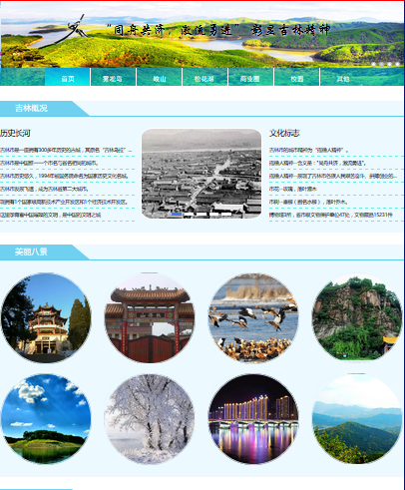
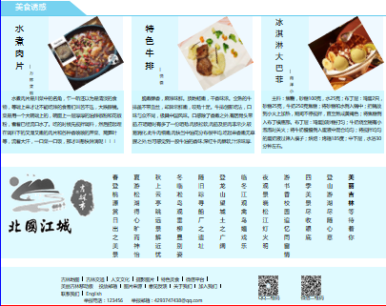
我们的页面好在哪里？
相对简洁、大气、模块清晰

Slide 6
主体思想，主页思路
蓝色为主题
吉林成就
主页
吉林八景
吉林美食
一首小诗，简单概括吉林

Slide 7
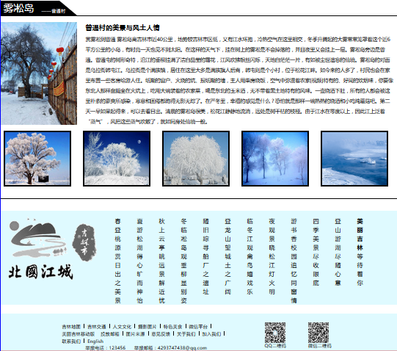
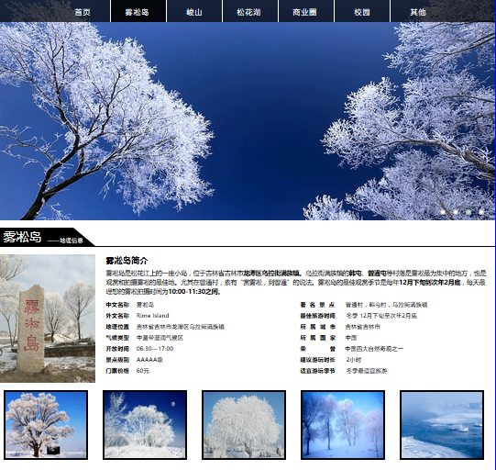
子页也美观
子页简洁大方
雾凇岛

Slide 8
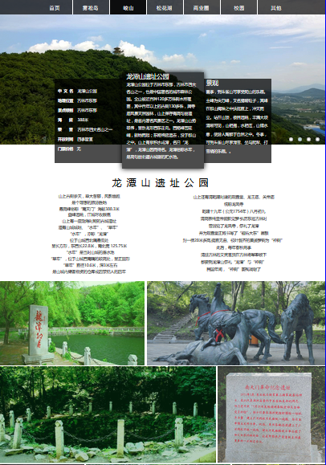
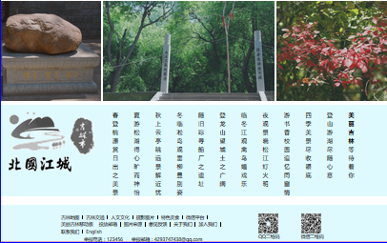
子页也美观
子页简洁大方
峻山·朱雀山

Slide 9
子页也美观
子页简洁大方
峻山·龙潭山

Slide 10
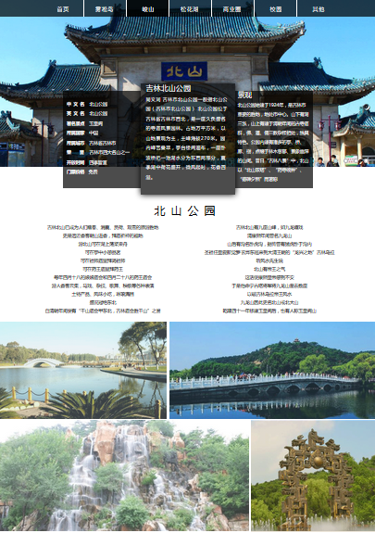
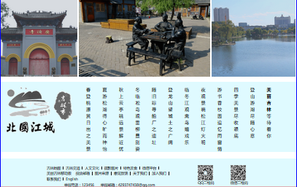
子页也美观
子页简洁大方
峻山·北山

Slide 11
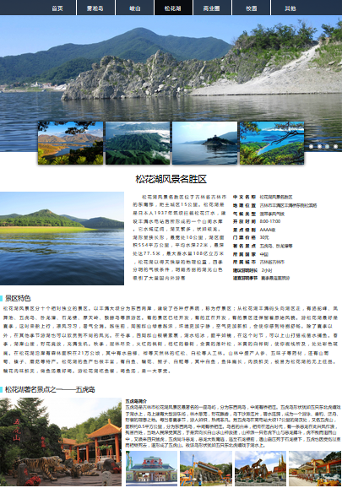
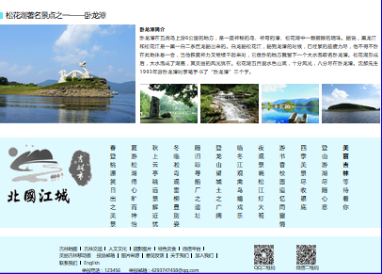
子页也美观
子页简洁大方
松花湖

Slide 12
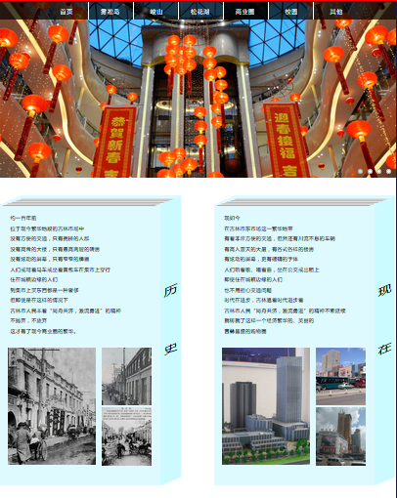
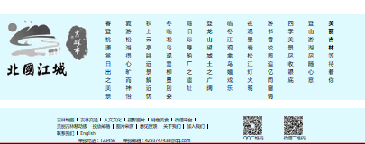
子页也美观
子页简洁大方
商业圈

Slide 13
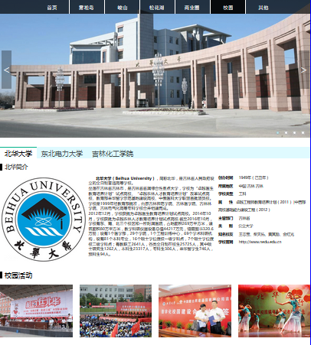
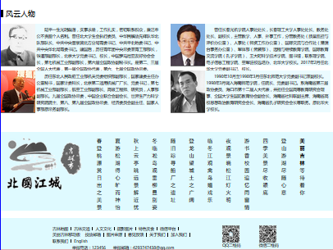
子页也美观
子页简洁大方
校园

Slide 14
主体思想，子页思路
结尾与主页相同
为与主页进行区分，采用了黑色主题
每一个子页都有着不同的设计
子页

Slide 15
动态特效与代码

Slide 16
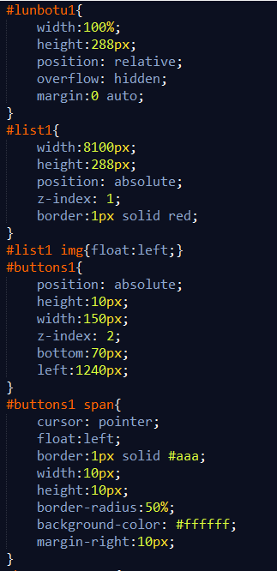
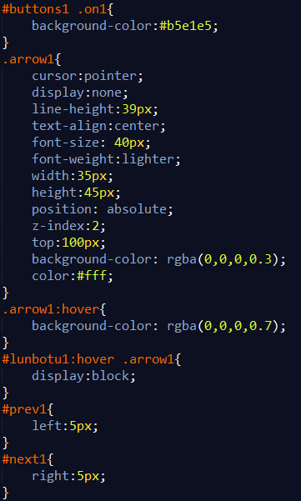
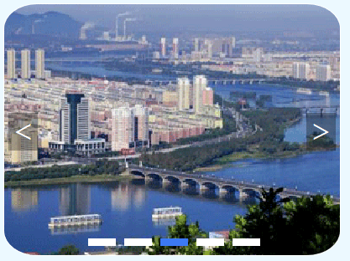
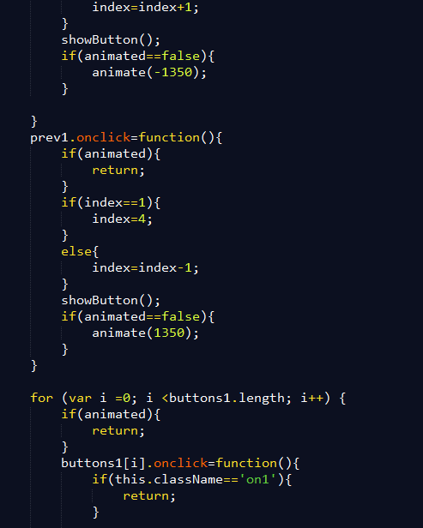
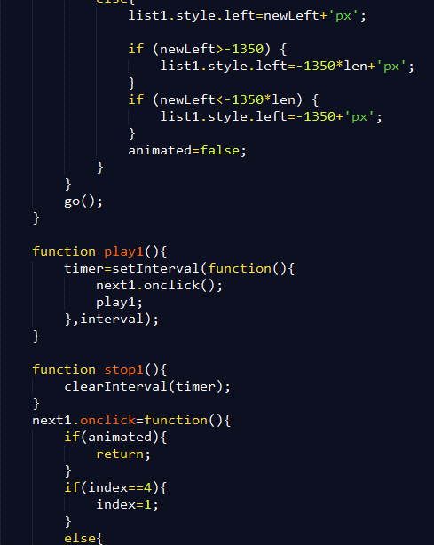
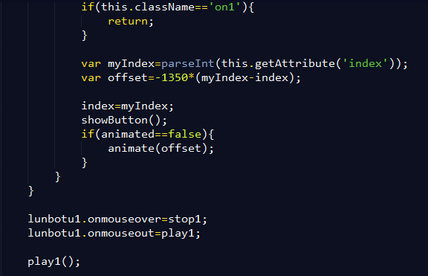
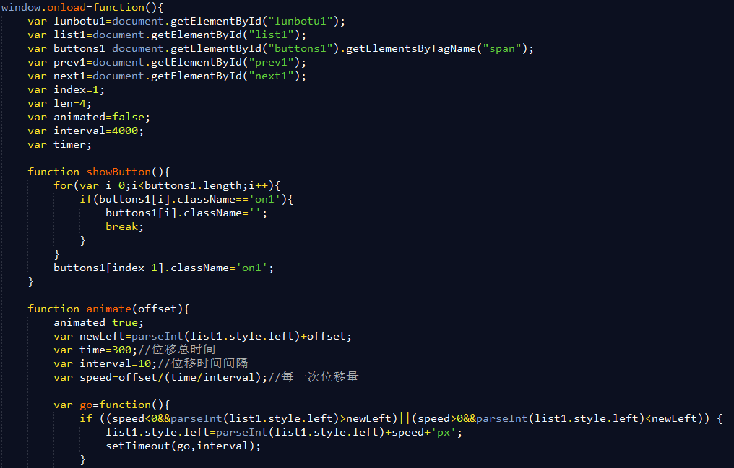
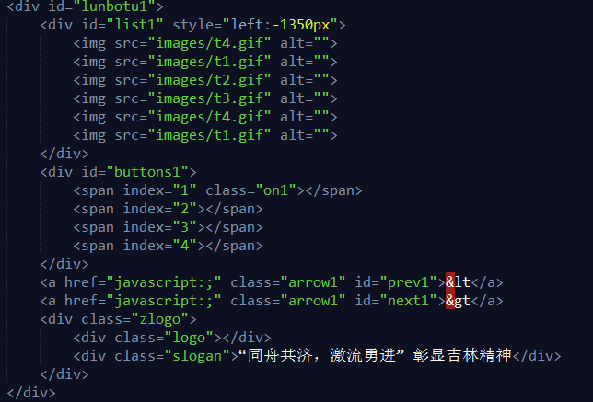
特效代码—轮播图（首页+子页都有轮播效果）
html
css
js

Slide 17
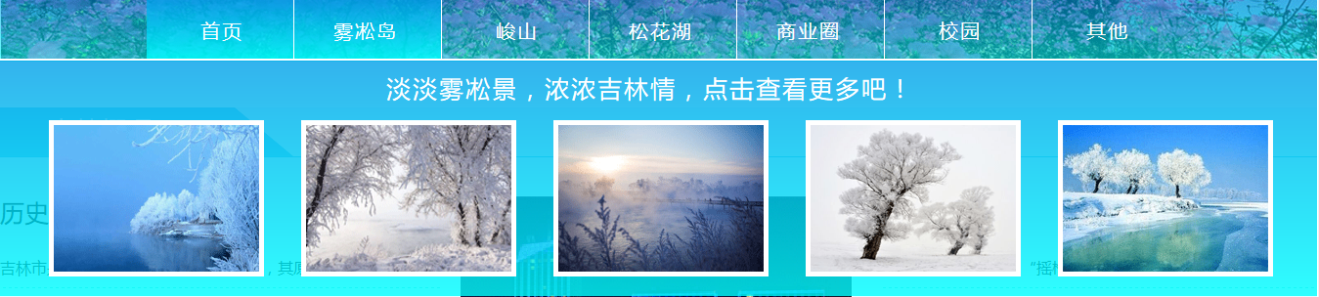
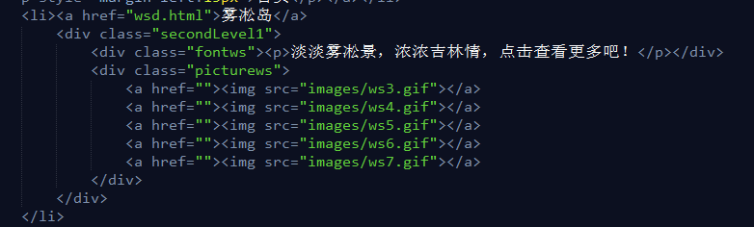
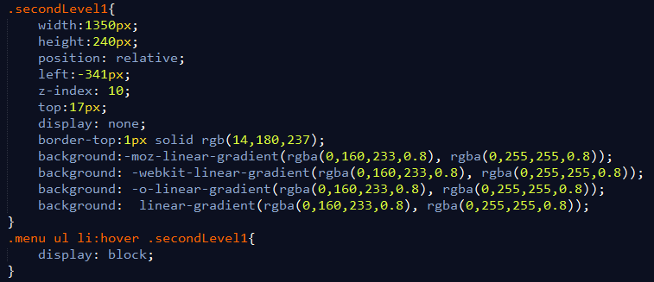
特效代码—二级菜单
html
css

Slide 18
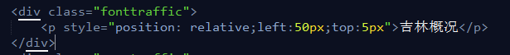
特效代码—梯形背景
html
css&css3

Slide 19
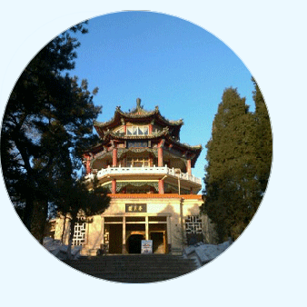
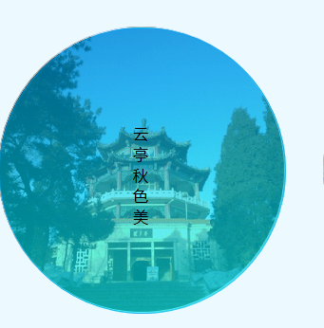
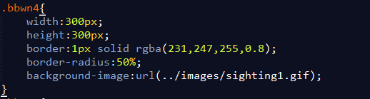
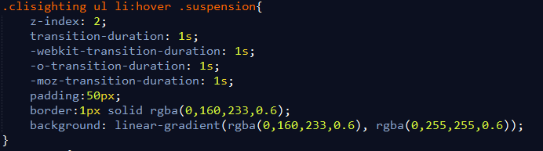
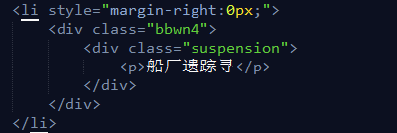
特效代码—圆形拓展+覆盖（首页）
css&css3
html

Slide 20
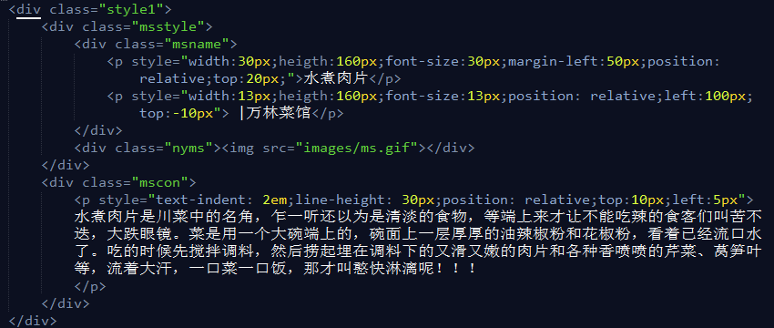
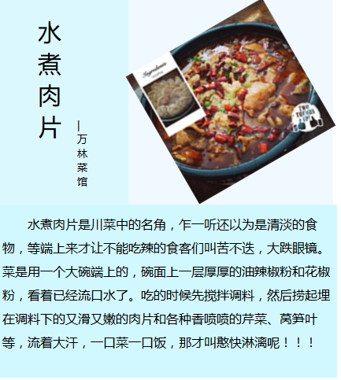
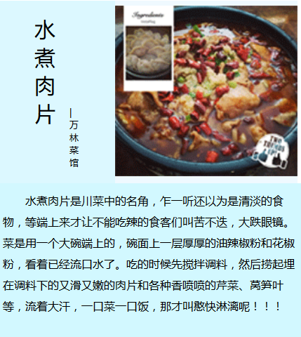
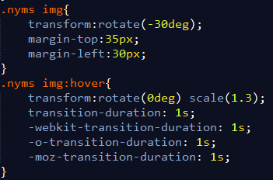
特效代码—旋转和放大（首页）
html

Slide 21
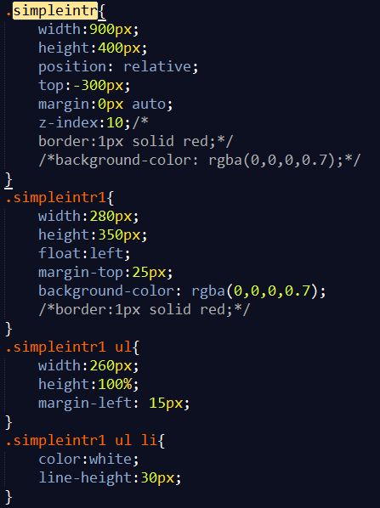
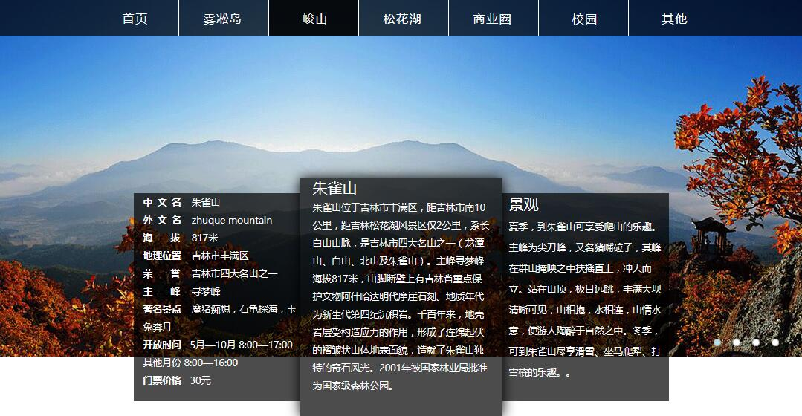
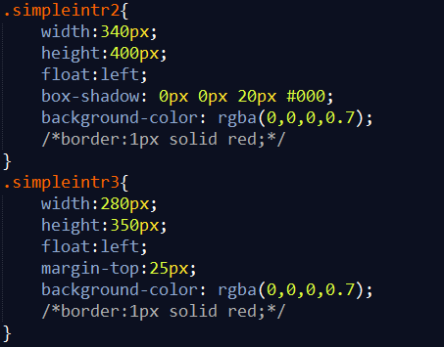
特色排版—float +rgba()（朱雀山、龙潭山、北山）

Slide 22
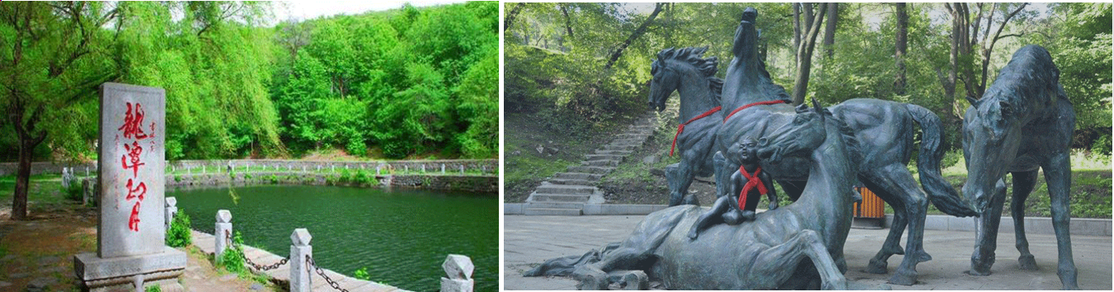
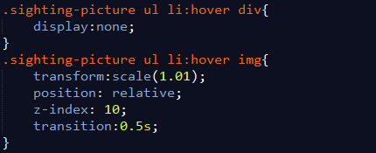
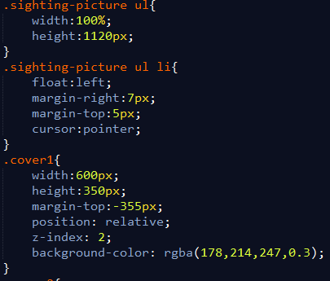
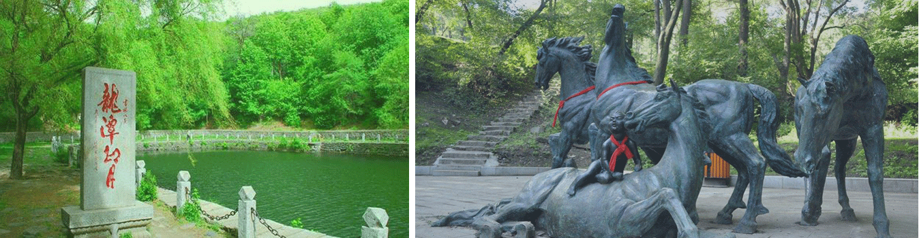
特效代码—鼠标移动到图片上图片略放大+清晰（朱雀山、龙潭山、北山）

Slide 23
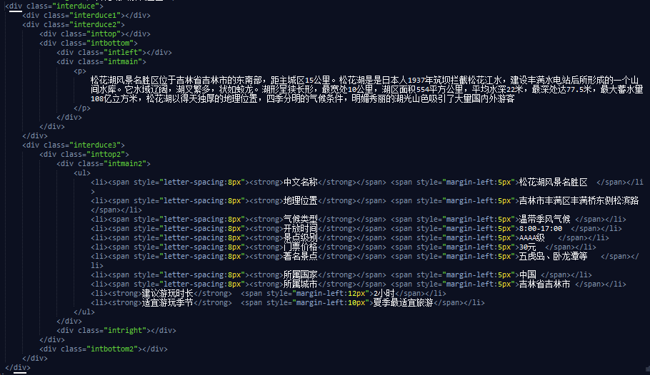
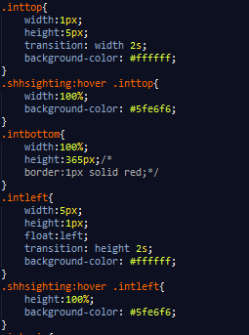
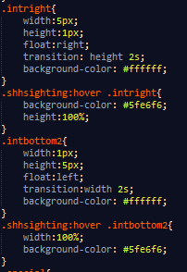
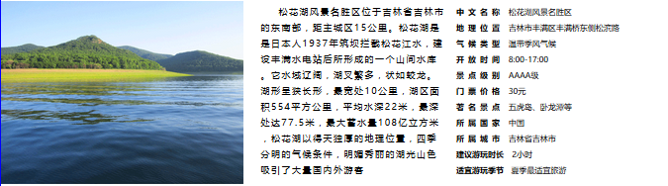
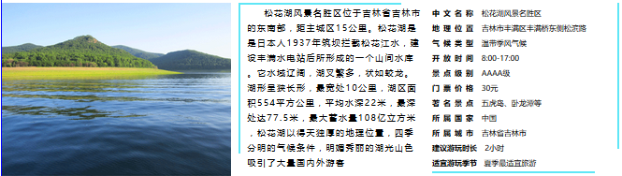
特效代码—动态边框（松花湖）

Slide 24
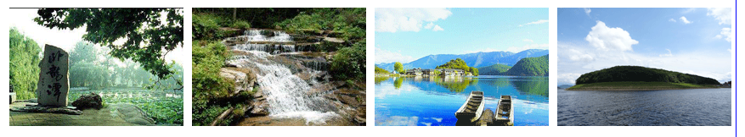
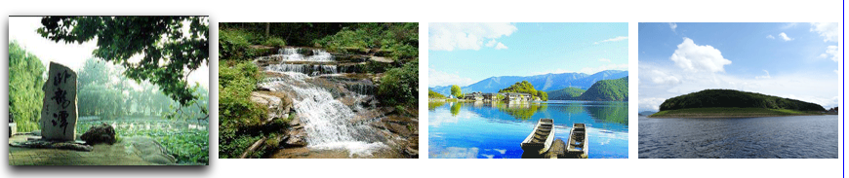
特效代码—放大+阴影（松花湖）

Slide 25
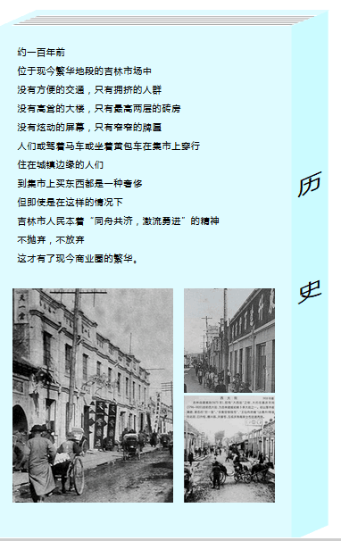


特色div—装书的盒子（商业圈）

Slide 26



特效代码—选项卡（校园）

Slide 27







特效代码—jQuery根据鼠标移入移出方向判断滑动块滚动方向（校园）

Slide 28

同舟共济，激流勇进

Slide 29

谢谢观看

